Slide 1

ACESSIBILIDADE PARA DEFICIENTES
Ian Mendes e Vinicius Magnus
Microprocessadores e Microcontroladores
Roderval Marcelino

Slide 2

Projeto
O projeto se trata de um sistema de gerenciamento e monitoramento de um elevador de serviço. O sistema embarcado busca oferecer o controle do funcionamento geral do elevador e também diagnósticos de seu motor, utilizando sensores para determinar sinais de alerta.

Slide 3
Entradas
Entradas Digitais:
- Painel do Elevador: Botões para que o usuário selecione o andar de destino.
- Sensores de Posição: Switches que detectam a localização do elevador em cada andar.
Entradas Analógicas:
- Sensor de Corrente: Mede a corrente do motor para identificar sobrecargas, acionando uma interrupção de segurança.

Slide 4
Saídas
- Motor: Controle de direção (subir/descer) e acionamento.
- Display LCD: Exibe informações detalhadas, como o andar atual, andar destino e informações de sensores.
- Display de 7 Segmentos: Mostra o número do andar atual de forma clara e visível.
- LEDs: Sinalizam se o elevador está em movimento, subindo ou descendo.

Slide 5
Outros Requisitos
- Uso de Timers: Foram implementados um timer para verificar o valor da corrente do motor de forma periódica.
- Uso de Interrupções: O sistema utiliza interrupções para tarefas críticas, como o monitoramento de sobrecarga do motor e o processamento imediato dos botões pressionados no painel.
- Watchdog Timer: Um WDT foi configurado para monitorar o funcionamento do software e reiniciar o sistema automaticamente em caso de falhas ou travamentos, garantindo disponibilidade.

Slide 6
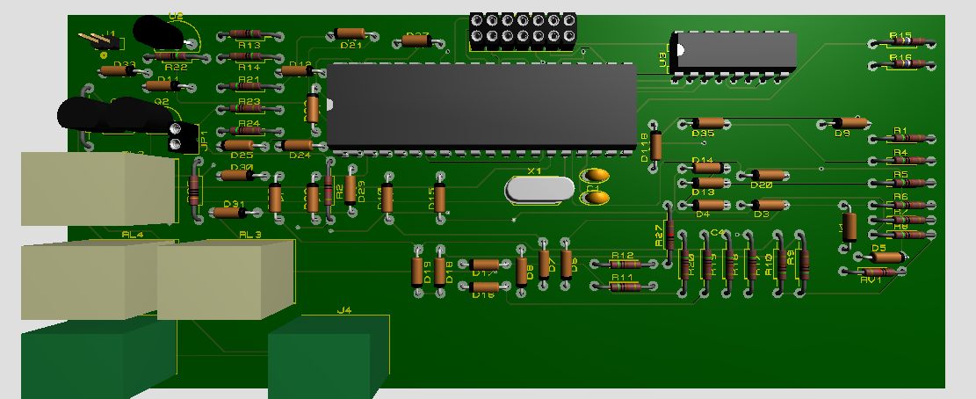
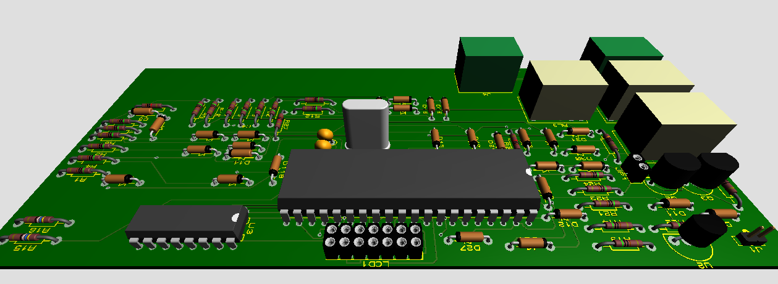

Slide 7
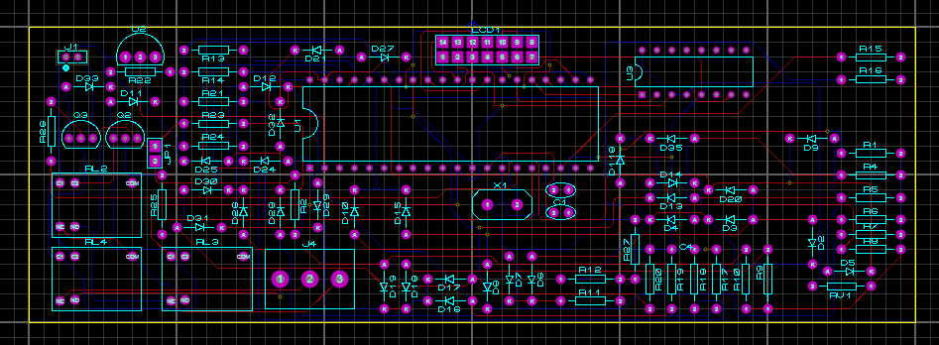

Slide 8
Obrigado!

